Slide 1
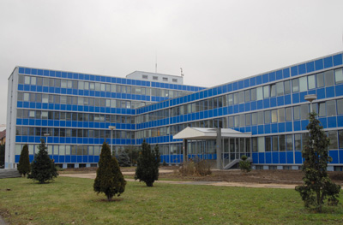
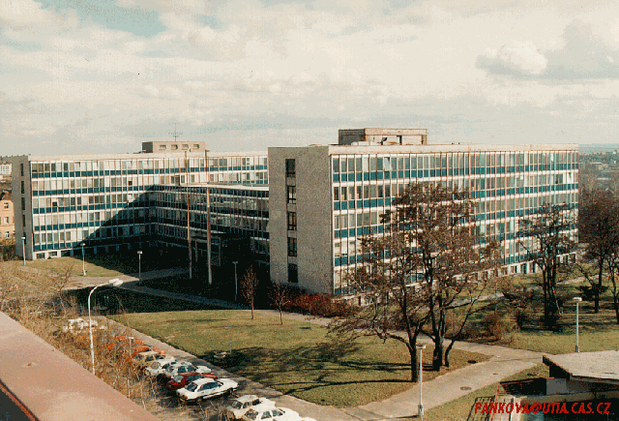

flusser@utia.cas.cz
Prof. Ing. Jan Flusser, DrSc.
Digitální zpracování obrazu
Lecture 3

Slide 2
Digitální zpracování obrazu
Digitalizace (vzorkování, kvantování)
Předzpracování (změny kontrastu a jasu, potlačení šumu, zaostření, … )
Analýza obrazu (detekce a rozpoznávání objektů)
Kódování (komprese)

Slide 3
Předzpracování obrazu
Image enhancement
Image restoration

Slide 4
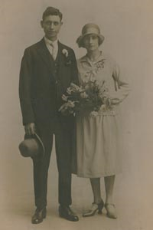
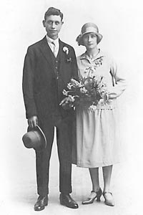
Image enhancement
Změny kontrastu a jasu
Potlačení šumu
Detekce a zvýraznění hran

Slide 5
Změny kontrastu a jasu
Histogram
Lineární změny kontrastu a jasu
Nelineární změny kontrastu a jasu, ekvalizace
Lokální operace

Slide 6
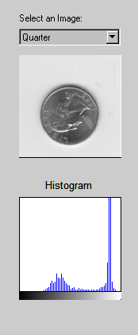
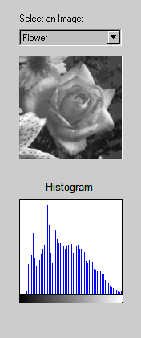
Histogram

Slide 7
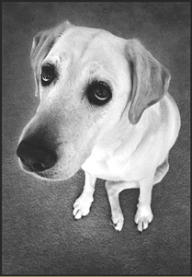
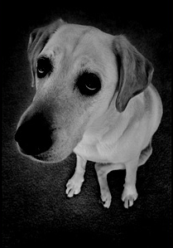
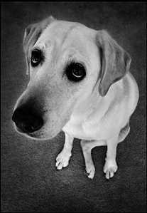
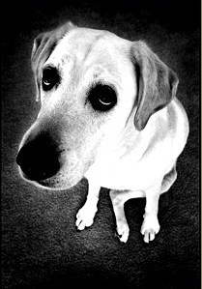
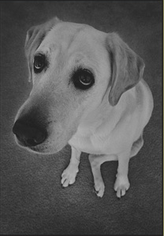
jas
kontrast

Slide 8
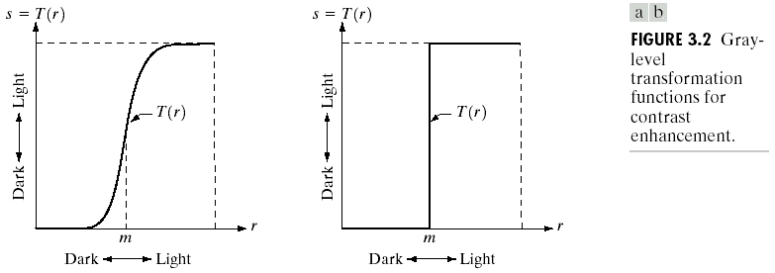
Změny kontrastu a jasu

Slide 9
Categories of illumination changes
Point-wise transforms
Global x local
Linear x nonlinear

Slide 10
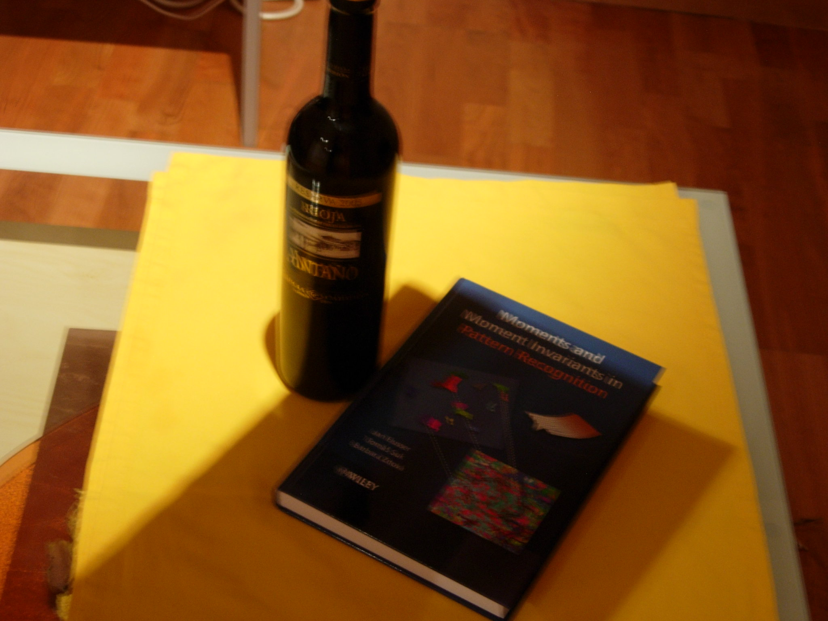
Illumination changes

Slide 11
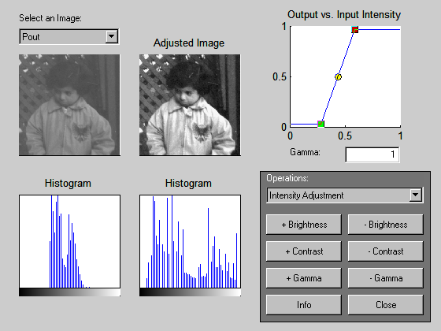
Změny kontrastu a jasu – lineární

Slide 12
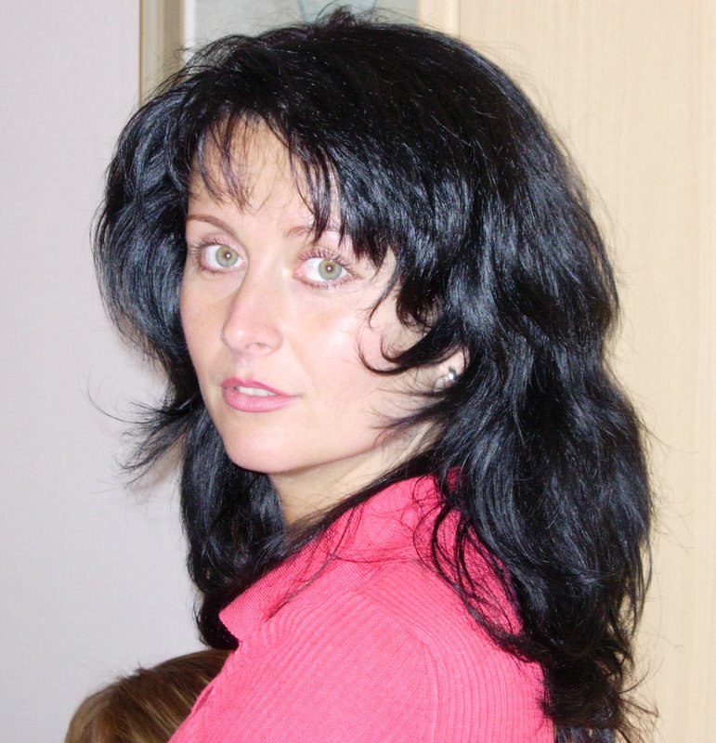

Slide 13
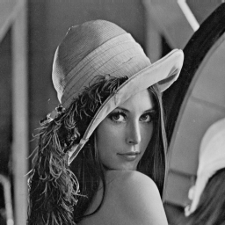
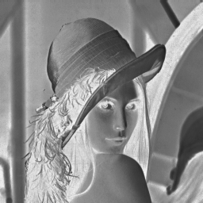
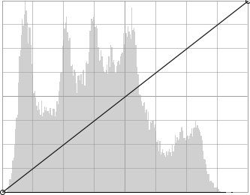
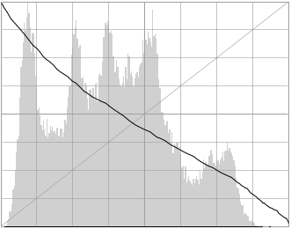
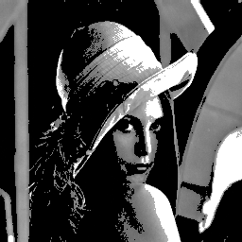
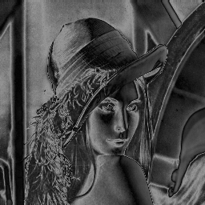
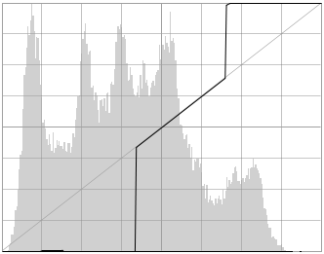
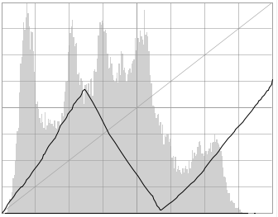

Slide 14
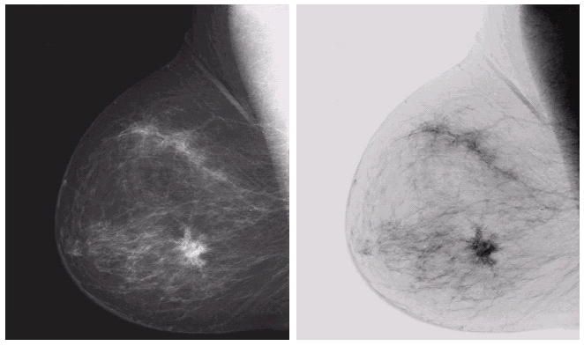
Negativ
Mamogram

Slide 15
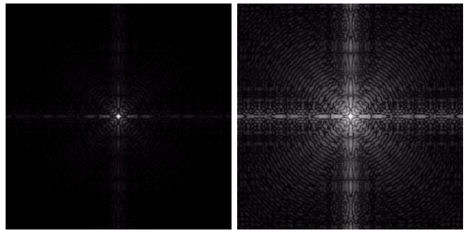
Nelineární transformace šedi
ampl
log(ampl + 1)

Slide 16
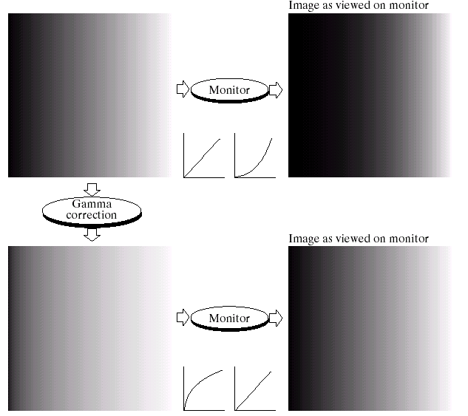
Gama korekce
Output = c (input)^{gama}

Slide 17
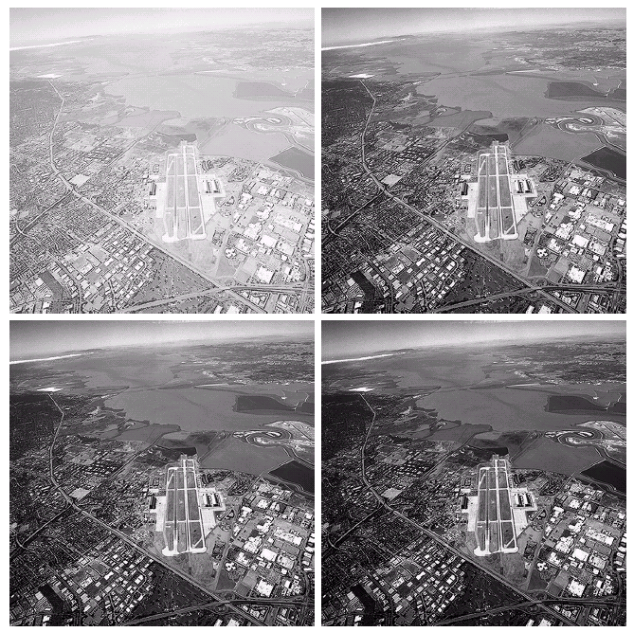
Gama korekce
Output = (input)^{gama} gama = 3, 4, 5

Slide 18
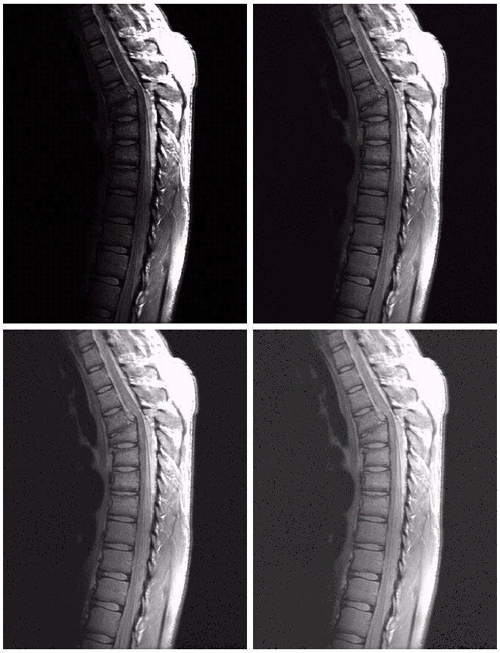
Gama korekce
Output = (input)^{gama} gama = 0.6, 0.4, 0.3

Slide 19
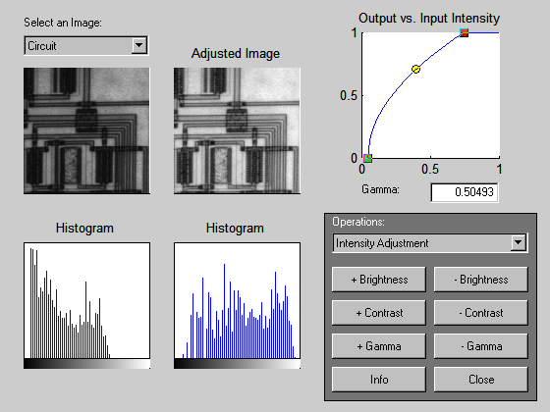
Gama korekce

Slide 20
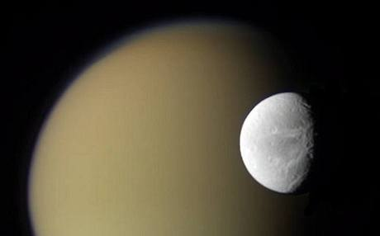
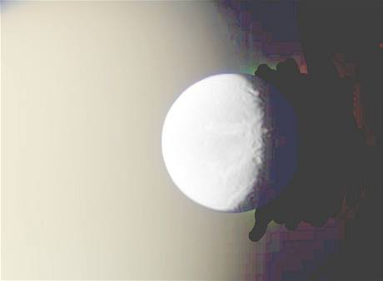
Gama korekce

Slide 21
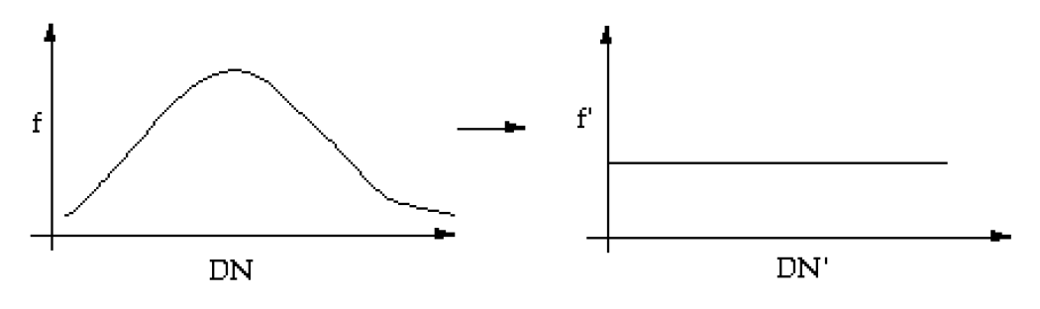
Ekvalizace histogramu
řešení -> kumulativní histogram

Slide 22
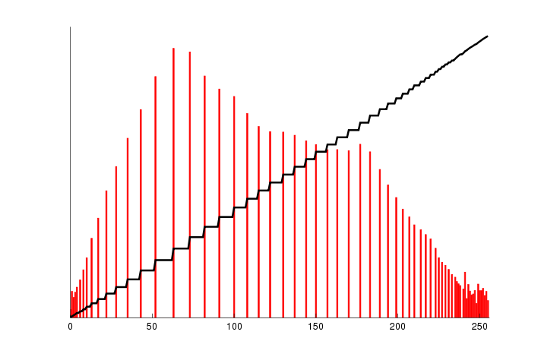
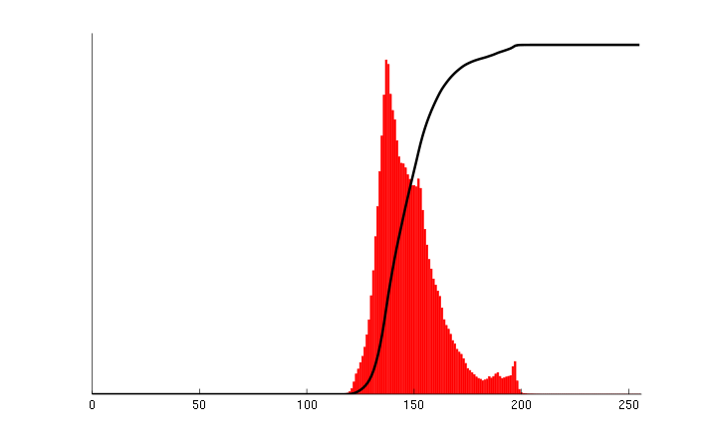
Ekvalizace histogramu

Slide 23
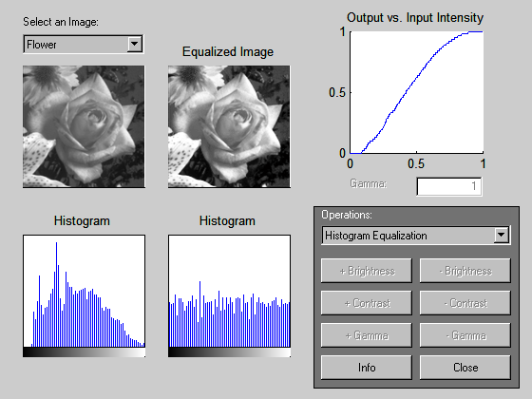
Ekvalizace histogramu

Slide 24
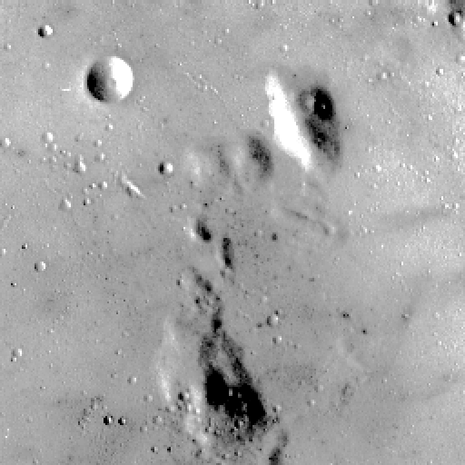
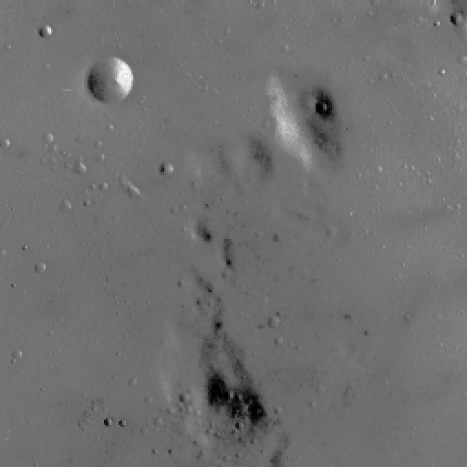
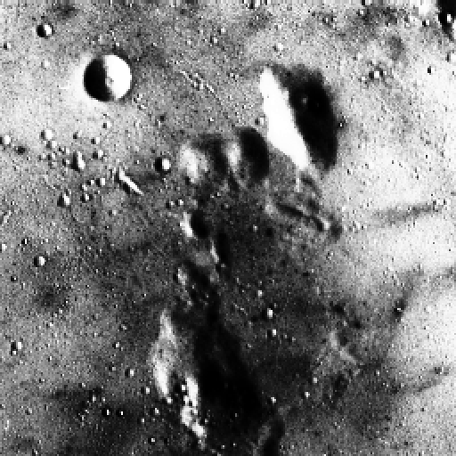
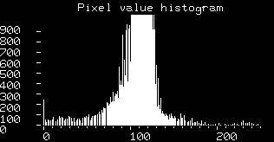
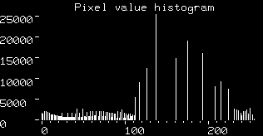
Ekvalizace histogramu

Slide 25
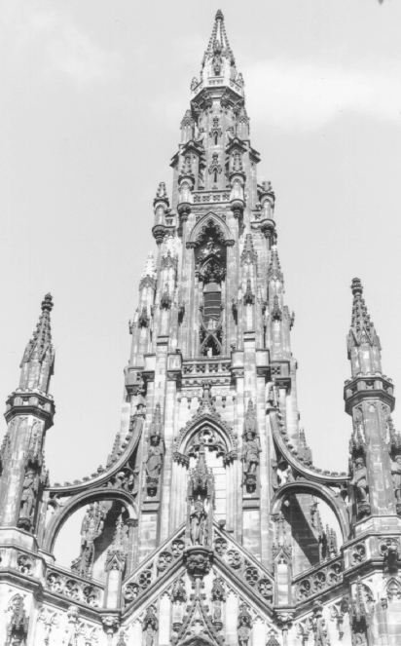
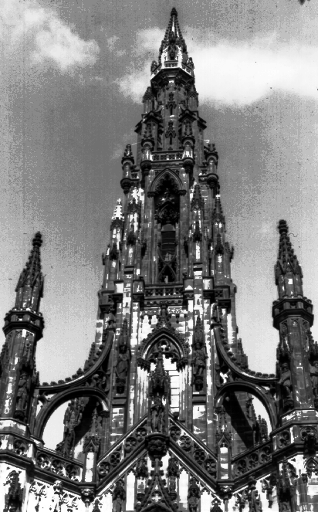
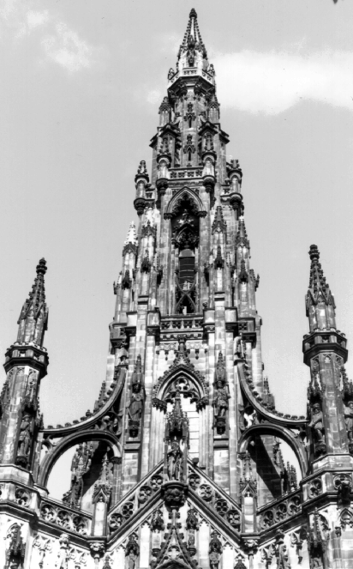
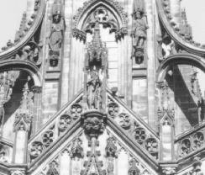
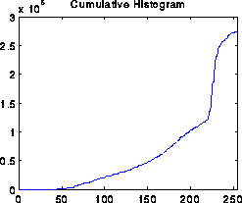
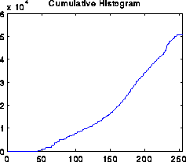
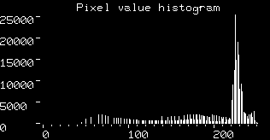

Slide 26
Díky, pro dnešek končíme s úpravami kontrastu!
Nějaké otázky ?

